Slide 1
陕旅版小学英语三年级下册
Unit5 Do You Like Candies?
第1课时
WWW.PPT818.COM

Slide 2
教学目标
1
学习“四会”单词cake, tea, banana, grapes, bread, candy, cookie
2
用所学单词和句型询问对方是否喜欢某物:
Do you like …? Yes, I do. No, I don’t.
Does … like …?

Slide 3
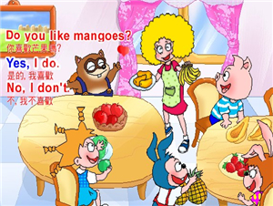
动画欣赏：
Do you like mangoes？

Slide 4
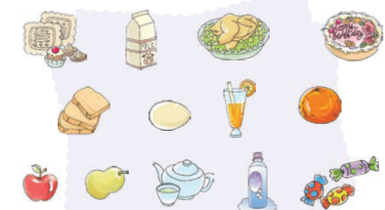
列举自己喜欢的任何东西
I like…

Slide 5
New words
candy
糖果

Slide 6
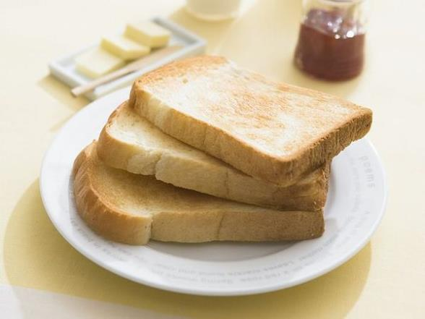
bread
面包

Slide 7
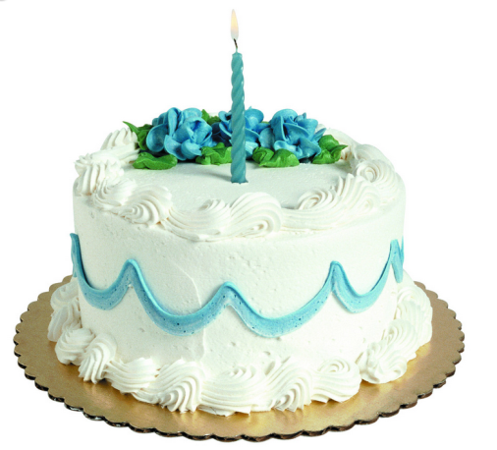
cake
蛋糕

Slide 8
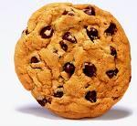
cookie
饼干；点心

Slide 9
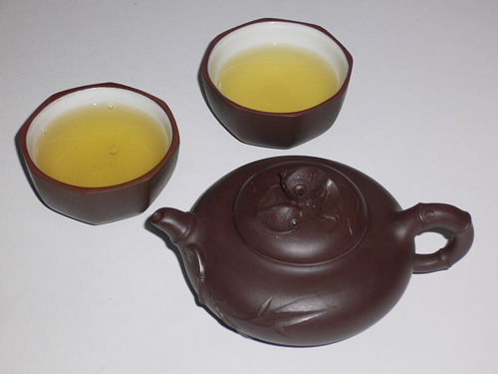
tea
茶

Slide 10
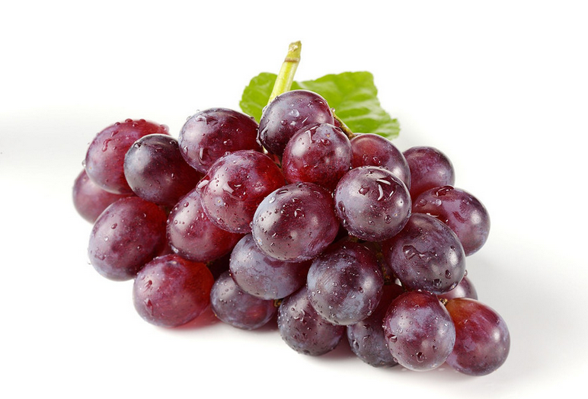
grapes
葡萄

Slide 11
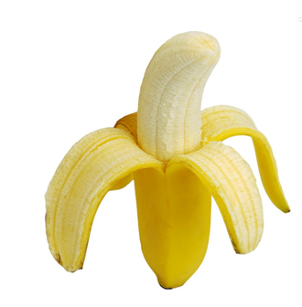
banana
香蕉

Slide 12
随堂练
1. 单词拼写
c _ k _ 蛋糕
t_ _ 茶
b _n_n_ 香蕉
c_ndy 糖果
c_ _kie 饼干
gr_p_s 葡萄
br_ _d 面包

Slide 13
2.单词连线
cake tea banana grapes bread candy cookie
饼干 糖果 香蕉 葡萄 蛋糕 茶 面包

Slide 14
3.挑战自我
仿照例句，各写三个句子。
例句：I like cakes.
She likes bananas.

